Slide 1

স্বাগতম

Slide 2
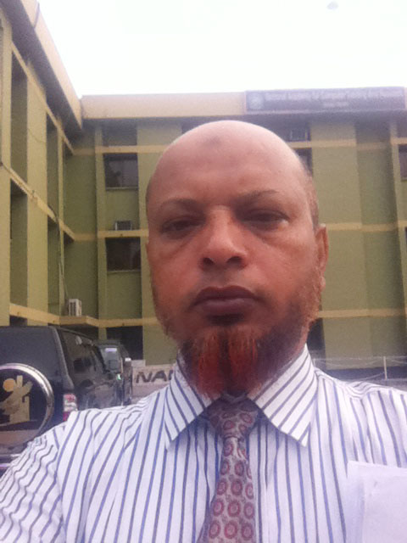
পরিচিতি
আল আলিমুল রাজি।
সহকারী অধ্যাপক।(অর্থনীতি)
মোবাইল: ০১৭৪৬৯৬৯৯৯৮।
Email: razibsirap@gmail.com
দাউদপুর বালিকা উচ্চ বিদ্যালয় ও কলেজ।
দাউদপুর, নবাবগঞ্জ, দিনাজপুর।
শ্রেণি: একাদশ।
বিষয়: অর্থনীতি ১ম পত্র।
অধ্যায়: অষ্টম।
সময়: ৪৫ মি:।
তারিখ: 2৫/04/2020

Slide 3
পূর্ব জ্ঞান যাচাই
আধুনিক খাজনা তত্ত্ব অনুসারে কিভাবে খাজনা নির্ধারিত হয় ?
সীমাবদ্ধ যোগান বিশিষ্ঠ প্রাকৃতিক সম্পদের চাহিদা ও যোগান দ্বারা খাজনা নির্ধারিত হয়।

Slide 4
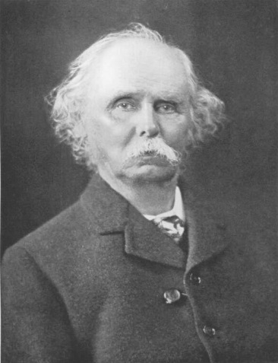
অধুনিক অর্থনীতিবিদ অধ্যাপক মার্শাল বলেন, “ভূমি ও অন্যান্য প্রাকৃতিক সম্পদের মালিকানা থেকে যে আয় হয়, তাকে খাজনা বলে”।
আলফ্রেড মার্শাল
১৮৪২-১৯২৪
অর্থনীতিবিদ মার্শালের মতে,স্বল্পকালে অনেক জিনিসের যোগান সীমাবদ্ধ। সাধারণভাবে বলা যায় মানুষের তৈরি জিনিস যেমন- যন্ত্রপাতি, আসবাবপত্র, কলকারখানা, সিমেন্ট, ইট, দালানকোঠা ইত্যাদির যোগান স্বল্পকালে অস্থিতিস্তাপক, কিন্তু দীর্ঘকালে স্থিতিস্থাপক। এধরনের দ্রব্যসামগ্রী বা উপাদানের আয় হলো নিম খাজনা বা উপ খজনা।

Slide 5
পাঠের বিষয়
নিম খাজনা
( Quasi rent )

Slide 6
শিখন ফল
১) নিম খাজনার ধারনা ব্যাখ্যা করতে পারবে ।
২) খাজনা ও নিম খাজনার মধ্যে পার্থক্য চিহ্নিত করতে পারেব।
৩)খাজনার সহিত দামের সম্পর্ক বিশ্লেষণ করতে পারবে।

Slide 7
নিম খাজনা
অধুনিক অর্থনীতিবিদ অধ্যাপক মার্শাল সর্ব প্রথম অর্থনীতিতে “নিম খাজনা” বা “উপ খাজনা” ধারণাটি প্রবর্তন করেন। মার্শালের মতে, স্বল্পমেয়াদে সীমাবদ্ধ যোগানবিশিষ্ঠ মনুষ্য-সৃষ্ট কলকারখানার যন্ত্রপাতি ও অন্যান্য উপকরণ থেকে অর্জিত উদ্বৃত্ত আয়কে নিম খাজনা বলা হয়।

Slide 8
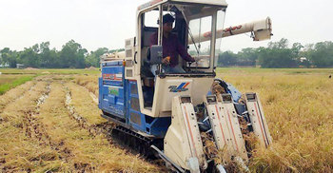
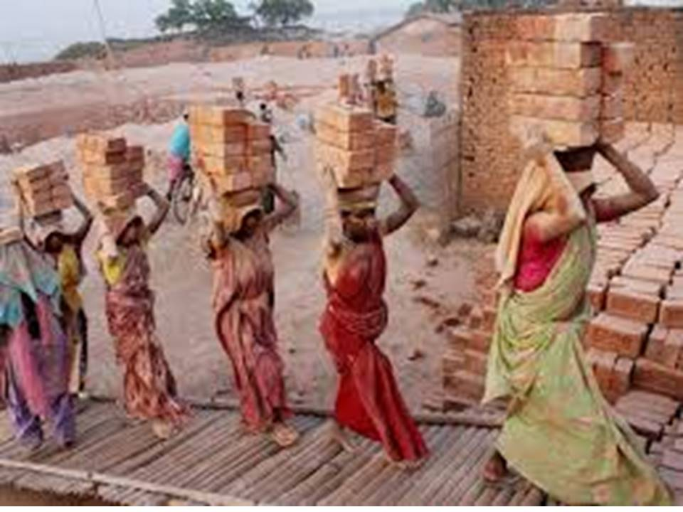
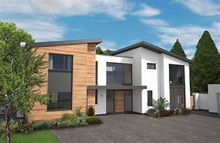
নিম খাজনা
হারভেস্টিং মেশিন
পাকা বাড়ি
ইট
সাধারণভাবে বলা যায়, মানুষের তৈরি কোনো উপাদানের চাহিদা, যোগান অপেক্ষা বেশি হলে, সাময়িকভাবে ঐ উপাদানটি স্বাভাবিকের চেয়ে বেশি আয় করে তাকে নিম খাজনা বলে। যেমন-যন্ত্রপাতি, আসবাবপত্র, কলকারখানা, ইট, দালানকোঠা ইত্যাদির যোগান স্বল্পকালে অস্থিতিস্থাপক কিন্তু দীর্ঘকালে স্থিতিস্থাপক, এধরনের দ্রব্য-সামগ্রির স্বল্পকালীন আয়কে নিম খাজনা বলে।

Slide 9

একক কাজ
সময় : ০৩মি:
নিম খাজনা কাকে বলে?
সাধারণভাবে বলা যায়, মানুষের তৈরি কোনো উপাদানের চাহিদা, যোগান অপেক্ষা বেশি হলে, সাময়িকভাবে ঐ উপাদানটি বেশি আয় করে তাকে নিম খাজনা বলে।

Slide 10
নিম খাজনা
স্বল্পকালে চাহিদার তুলনায় যোগান কম থাকায় কোনো উপাদান স্বাভাবিক আয়ের চেয়ে অতিরিক্ত যে আয় করে তার সবটাই নিম খাজনা। তবে অতিরিক্ত আয় করতে উপাদান গুলোর অনেক রকম বাড়তি পরিবর্তনীয় ব্যয় হয়।
একারনে, অধ্যাপক ডি স্যালভেটর, নিম খাজনা সম্পর্কে বলেন, “নিম খাজনা হলো মোট আয় থেকে মোট পরিবর্তনীয় ব্যয়ের বিয়োগফল।”
অর্থাৎ,নিম খাজনা =মোট আয়(TR) – মোট পরিবর্তনীয় ব্যয়(TVC)
= TR –TVC
অথবা নিম খাজনা =গড় আয় (AR) – গড় পরিবর্তনীয় ব্যয়(AVC)
=গড় স্থির ব্যয়(AFC)+অতিরিক্ত আয়

Slide 11
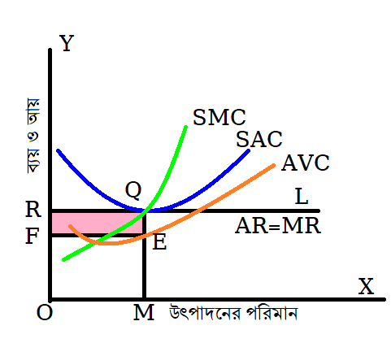
“নিম খাজনা” রেখা চিত্রের সাহায্যে ব্যাখ্যা
চিত্রে দ্রব্যের দাম OR
পূর্ণপ্রতিযোগীতায় উৎপাদক প্রতিষ্ঠানের দাম রেখা RL ও গড় আয় (AR) রেখা এবং প্রান্তিক আয়(MR) রেখা একই
স্বল্পকালীন গড় খরচ রেখা(SAC)
গড় পরিবর্তনীয় খরচ রেখা(AVC)
স্বল্পকালীন প্রান্তিক খরচ রেখা(SMC)

Slide 12
“নিম খাজনা” রেখা চিত্রের সাহায্যে ব্যাখ্যা
এখন স্বল্পকালে কোনো দ্রব্যের দাম OR হলে সবোর্চ্চ মুনাফা অর্জনের শর্তানুযায়ী Q বিন্দুতে ভারসাম্য অর্জিত হবে।
কারণ এ বিন্দুতে MR=SMC এবং SMC রেখা MR রেখাকে নিচ দিক থেকে ছেদ করে।
অতএব OR দামে OM পরিমান দ্রব্য উৎপাদিত হয়।

Slide 13

“নিম খাজনা” রেখা চিত্রের সাহায্যে ব্যাখ্যা
সেক্ষেত্রে মোট আয় হয়
OR × OM = OMQR আয়তক্ষেত্র এবং মোট পরিবর্তনীয় খরচ হয়
OF× OM = OMEF
আয়তক্ষেত্রের সমান।
সুতরং নিম খাজনা হবে
TR-TVC = OMQR- OMEF = FEQR
নিম খাজনা

Slide 14
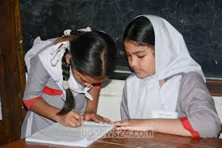
জোড়ায় কাজ
সময়: ০৩ মিনিট
নিম খাজনা হলো মোট আয় থেকে মোট পরিবর্তনীয় ব্যয়ের বিয়োগফল। ব্যখ্যা কর।

Slide 15
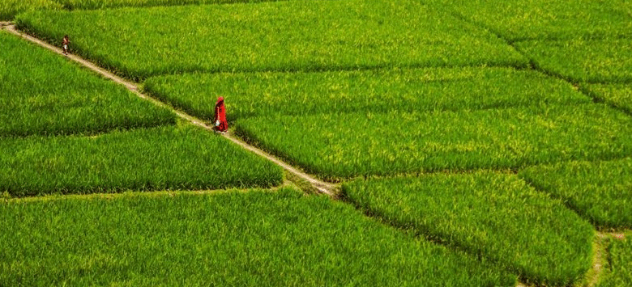
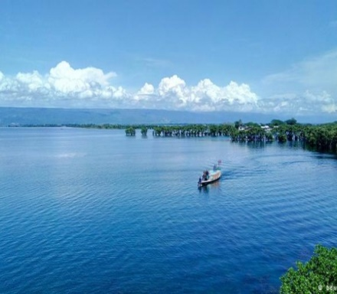
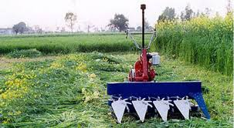
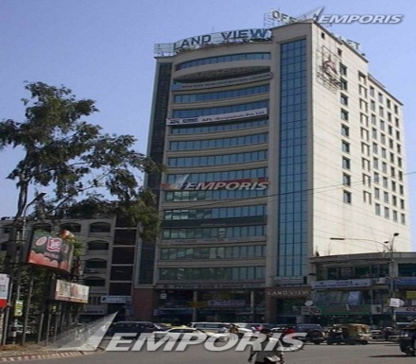
খাজনা ও নিম খাজনার মধ্যে পার্থক্য
খাজনা
নিম খাজনা
ভূমি
জলাভূমি
ধান কাটা যন্ত্র
দালান
(১)ভূমি ও অন্যান্য প্রাকৃতিক সম্পদ থেকে খাজনার উদ্ভব হয়।
(১) মানুষের তৈরি মূলধন সামগ্রী যেমন-যন্ত্রপাতি, দালানকোঠা ও অন্যান্য উপাদান থেকে নিম খাজনার উদ্ভব হয়।
(২) স্বল্পকাল ও দীর্ঘকাল উভয় মেয়াদের জন্য খাজনার অস্তিত্ব থাকে।
(২) শুধুমাত্র স্বল্পকালে নিম খাজনার অস্তিত্ব থাকে।

Slide 16
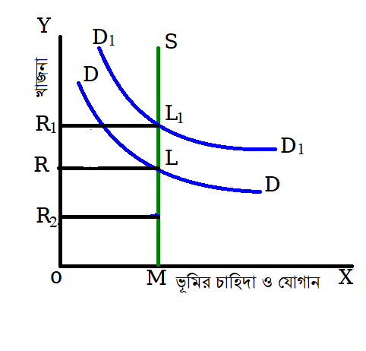
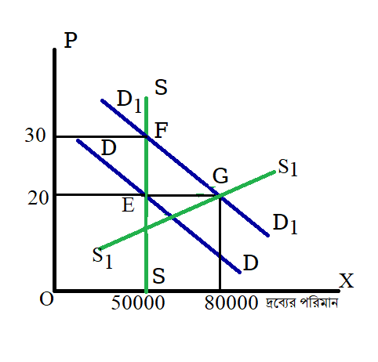
খাজনা ও নিম খাজনার মধ্যে পার্থক্য
খাজনা
নিম খাজনা
(৩) খাজনার উৎস ভূমিসহ অন্যান্য প্রাকৃতিক সম্পদের যোগান চিরকালের জন্য নির্দিষ্ট থাকে।
(৩) নিম খাজনার উৎস মানুষের তৈরি উপকরণের যোগান কেবল স্বল্পকালের জন্য নির্দিষ্ট, দীর্ঘকালে চাহিদা অনুযায়ী যোগান পরিবর্তন করা যায়।

Slide 17
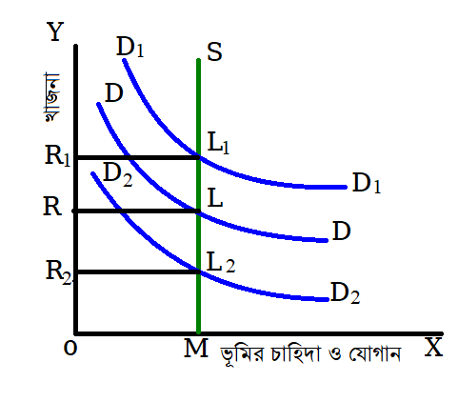
খাজনা ও নিম খাজনার মধ্যে পার্থক্য
খাজনা
নিম খাজনা
(৪) উপরের চিত্রে অর্থনৈতিক খাজনা নির্ধারণ পদ্ধতি দেখনো হয়েছে। যা চাহিদা ও যোগানের পরিমানের উপর নির্ভরশীল।
উপরের চিত্রে নিম খাজনা নির্ধারণ পদ্ধতি দেখনো হয়েছে। যা স্বল্পকালে চাহিদা বৃদ্ধির কারনে সৃষ্টি হয়।

Slide 18
খাজনা ও নিম খাজনার মধ্যে পার্থক্য
খাজনা
নিম খাজনা
(৫) ভূমিসহ অন্যান্য প্রাকৃতিক সম্পদ ব্যবহারের দাম হিসাবে খাজনা দিতে হয়। তাই খাজনা উৎপাদন ব্যয়ের একটি আবশ্যকীয় অংশ।
(৫) স্বল্পকালে নিম খাজনা উৎপাদন ব্যয়ের অংশ নয় বলে অনাবশ্যক মুনাফা। কিন্তু দীর্ঘকালে স্বাভাবিক মুনাফার আবশ্যকীয় অংশ।

Slide 19
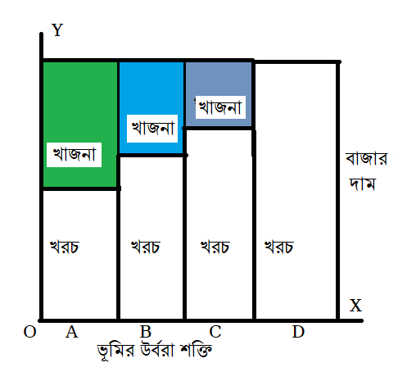
খাজনার সহিত দামের সম্পর্ক
ডেভিড রিকার্ডোর মতে, খাজনা দামের মধ্যে অন্তর্ভূক্ত হয়না। তার মতে দাম নির্ধারিত হয় প্রান্তিক জমির উৎপাদন খরচ থেকে। প্রান্তিক জমির কোন খাজনা নেই। তাই খাজনা দামকে প্রভাবিত করতে পারে না। পার্শ্বের চিত্রে D স্তরের জমির কোনো খাজনা নেই কারন এই জমি থেকে উৎপাদিত ফসলের বাজার মুল্য উৎপাদন খরচের সমান। A, B, C, শ্রেনির জমি উদ্বৃত্ত আয় সৃষ্টি করে যা খাজনা।
প্রান্তিক জমি

Slide 20
খাজনার সহিত দামের সম্পর্ক
আধুনিক অর্থনীতিবিদগন মনে করেন, খাজনা উৎপাদন খরচের অংশ বা দামের অংশ কারন-
জমির মালিকেরা প্রান্তিক চাষীদের নিকট থেকেও খাজনা আদায় করে। তাই চাষীরা খাজনাকে তাদের খরচের অংশ মনে করে। তাই দাম নির্ধারণে চাষীরা খাজনা অন্তর্ভূক্ত করে।
চাষীরা জমি নেওয়ার জন্য অন্য চাষীদের সাথে প্রতিযোগিতা করে ফলে জমির মালিকেরা খাজনা বাড়ানোর সুযোগ পায়। একারনে চাষীরা অর্থনৈতিক খাজনার চেয়ে বেশী খাজনা দিতে বাধ্য হয়। তাই খাজনা দামকে প্রভাবিত করে।
একারনে ডেভেনপোর্ট যথার্থই বলেন, খাজনা নিজে দাম নির্ধারন করে না আবার দামও খাজনা নির্ধারণ করে না। দাম ও খাজনা উভয়ই নির্ধারিত হয় জমির উৎপাদিত দ্রব্যের আপেক্ষিক দুস্প্রাপ্যতা দ্বারা।

Slide 21

দলীয় কাজ
সময়: ০৬ মিনিট
ডেভিড রিকার্ডোর মতে খাজনা কি দামের অংশ? ব্যাখ্যা কর।

Slide 22
মূল্যায়ন
স্বল্পকালে মানুষের তৈরি কোনো উৎপকরণের মোট আয় (TR) থেকে মোট পরিবর্তনীয় ব্যয় (TVC) বাদ দিলে যা পাওয়া যায় তাকে কী বলে?
(ক) নিট খাজনা (খ) নিম খাজনা
(গ) মোট খাজনা (ঘ) অর্থনৈতিক খাজনা
২) অর্থনীতিবিদ মার্শালের মতে নিম খাজনা --
স্বল্পকালে পাওয়া যায়
দীর্ঘকালে পাওয়া যায়
স্বল্প ও দীর্ঘ সবসময় পাওয়া যায়
নিচের কোনটি সঠিকঃ
(ক) i (খ) ii (গ) iii (ঘ) ii ও iii

Slide 23

বাড়ির কাজ
“নিম খাজনা” চিত্রসহ ব্যাখ্যা লিখে আনবে?

Slide 24

ধন্যবাদ

